Slide 1
TIẾNG VIỆT 2
Tập 1
Tuần 10
Bài viết 1: Bài hát tới trường

Slide 2



KHỞI ĐỘNG

Slide 3


Chúng ta sẽ cùng các bạn nhỏ đi du lịch khắp nơi, ngắm nhìn những phong cảnh tuyệt đẹp trên thế giới.
Mỗi vùng đất em ghé thăm, hãy trả lời đúng trả lời một câu hỏi nhé!
Sẵn sàng cho chuyến tham quan nào!

Slide 4





A. Cùng nhau tới trường
B. Cùng nhau đi chơi
C. Cùng nhau đi về nhà
Các bạn nhỏ trong bài thơ “Bài hát tới trường” cùng nhau đi đâu?

Slide 5

A. Về bài tập cô giao.
B. Về bữa sáng của bạn
C. Về từng đồ dùng học tập.
Trong bài thơ: “Bài hát tới trường ”
Ở khổ thơ 3 các bạn hỏi nhau những gì trên đường?

Slide 6

A. Cái mũ
B. Quần áo
C. Sách vở
Từ in đậm trong câu sau miêu tả đặc điểm của sự vật nào? “Áo quần sạch sẽ”.

Slide 7
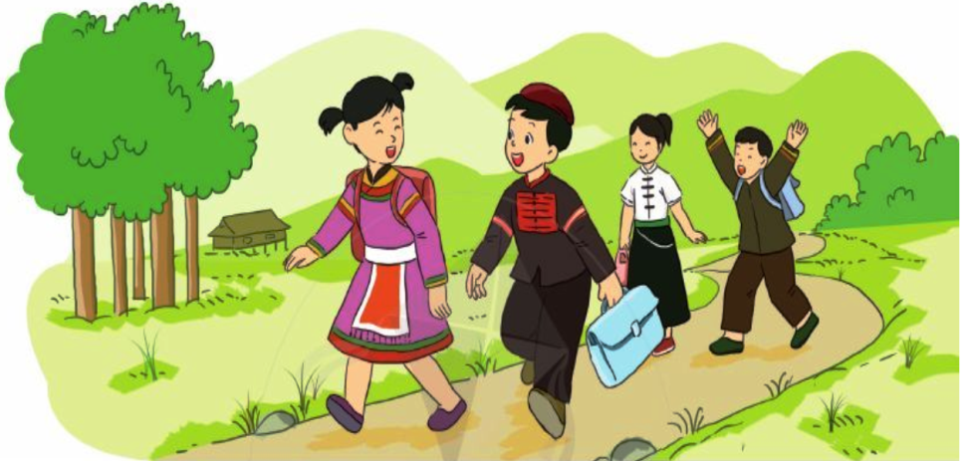
Bài hát tới trường
Bố mẹ đi làm
Ta đi học nhé
Áo quần sạch sẽ
Bầu trời trong xanh.
Giữ gìn bàn chân
Đừng quên đôi dép
Giữ gương mặt đẹp
Nhớ đừng giận nhau.
-Thước kẻ bạn đâu?
- Ở trong cặp sách.
- Cây bút bạn đâu?
- Ở trong cặp sách.
- Lọ đầy mực viết?
- Thì ở trên tay.
- Còn bài thơ hay?
- Ở ngay dưới mũ.
Bạn bè đông đủ
Không thiếu một ai
Nhưng mà bạn ơi
Xin đừng chạy vội
Có đoàn có đội
Tới trường cùng nhau...
NGUYỄN TRỌNG TẠO

Slide 8
Bài hát tới trường
1. Bài thơ muốn nói với em điều gì ?
Bố mẹ đi làm
Ta đi học nhé
Áo quần sạch sẽ
Bầu trời trong xanh.
Giữ gìn bàn chân
Đừng quên đôi dép.
Giữ gương mặt đẹp
Nhớ đừng giận nhau.
- Thước kẻ bạn đâu?
- Ở trong cặp sách.
- Cây bút bạn đâu?
- Ở trong cặp sách.
- Đi học thật là vui. Bên cạnh đó có rất nhiều điều thú vị đang chờ các em .
2. Bài chính tả có mấy dòng? Mỗi dòng có mấy chữ?
- Bài thơ có 12 dòng. Mỗi dòng có 4 chữ.
3. Tên bài được viết ở vị trí nào?
- Giữa trang vở, cách lề vở khoảng 4 ô li.
4. Chữ đầu dòng viết như thế nào?
- Viết hoa. Viết cách lề vở khoảng 3 ô li.

Slide 9
Bài hát tới trường
LUYỆN TỪ KHÓ
Bố mẹ đi làm
Ta đi học nhé
Áo quần sạch sẽ
Bầu trời trong xanh.
Giữ gìn bàn chân
Đừng quên đôi dép.
Giữ gương mặt đẹp
Nhớ đừng giận nhau.
- Thước kẻ bạn đâu?
- Ở trong cặp sách.
- Cây bút bạn đâu?
- Ở trong cặp sách.
- sạch sẽ
- trong xanh
- gương mặt
- cặp sách

Slide 10
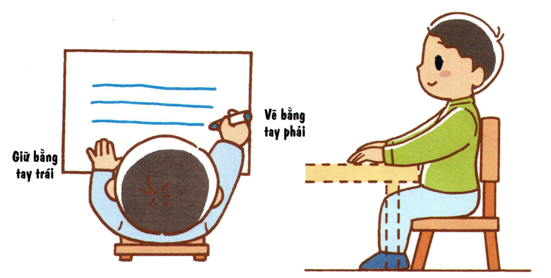
Lưu ý tư thế ngồi viết
1 tay cầm viết
1 tay giữ trang vở
ADD YOUR TITLE
Thẳng lưng. Chân đặt thoải mái, đúng vị trí
Khoảng cách từ mắt đến vở 25 đến 30 cm

Slide 11

Học sinh viết bài vào vở

Slide 12
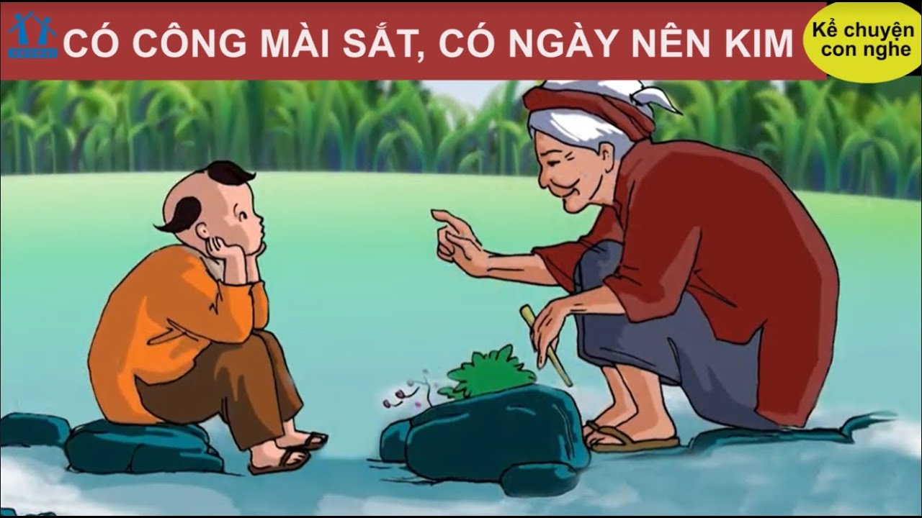


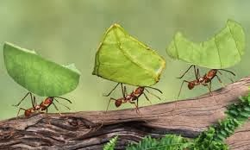
2. Chọn chữ hoặc vần phù hợp với ô trống: c hay k?
- Có công mài sắt có ngày nên kim.
- Kiến tha lâu cũng đầy tổ.

Slide 13

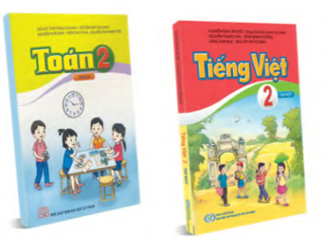
3. Chọn chữ hoặc dấu thanh phù hợp với ô trống hoặc với tiếng in đậm, rồi giải câu đố:
a) Chữ l hay n?
Không phải bò, không phải trâu
Uống ước ao sâu, ên cày ruộng cạn.
Không phải bò, không phải trâu
Uống nước ao sâu, lên cày ruộng cạn.
■
■
b) Dấu hỏi hay dấu ngã?
Thân hình chữ nhật
Chư nghĩa đầy mình
Ai muốn gioi nhanh
Đọc tôi cho ki.
Thân hình chữ nhật
Chữ nghĩa đầy mình
Ai muốn giỏi nhanh
Đọc tôi cho kĩ.

Slide 14
Hoc10 chúc các em học tốt!

